Slide 1
1/10

Slide 2
Introduction
I. Rétroconception
a) Gestion erreurs XML
b) Gestion tableaux
Apports du projets
a) GitHub : outil de suivi
b) Une expérience grandissante
III. Difficultés rencontrées
a) Connexion WIFI
b) Salle bruyante
c) Logiciel instable
2/10

Slide 3

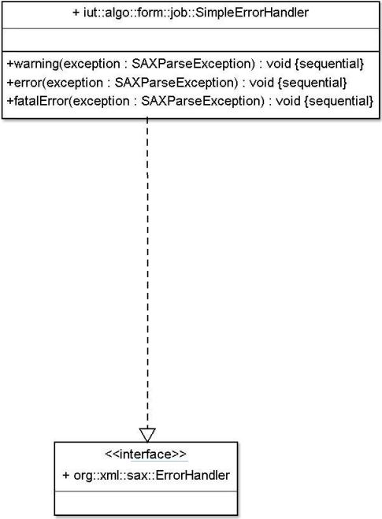
I. Rétroconception
a) Gestion erreurs XML
b) Gestion tableaux
II. Suivi du projet
III. Apports du projets
IV. Difficultés rencontrés
Gestion des erreurs des fichiers XML
3/10

Slide 4
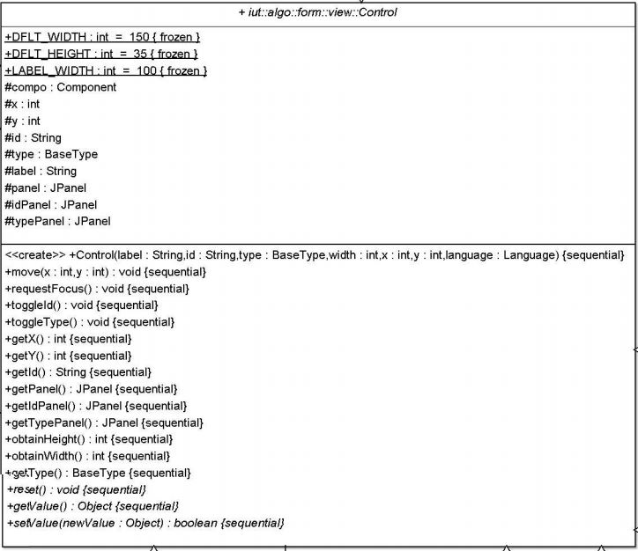
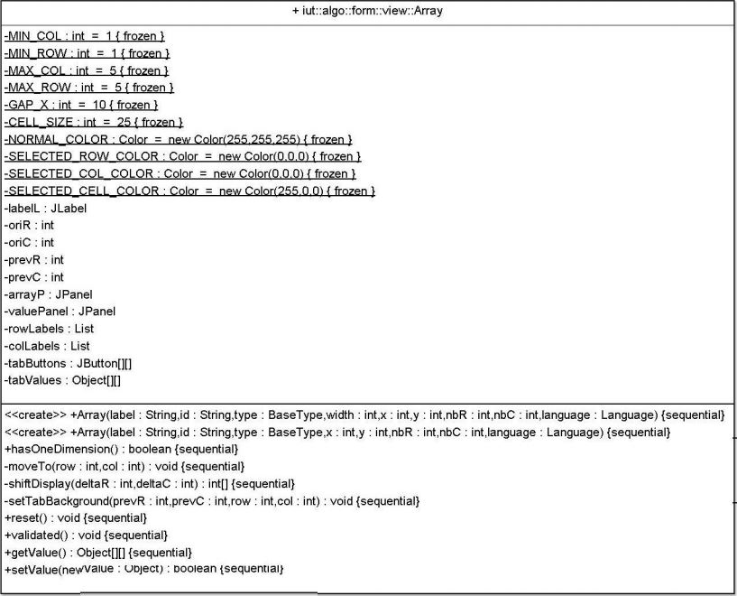


I. Rétroconception
a) Gestion erreurs XML
b) Gestion tableaux
II. Suivi du projet
III. Apports du projets
IV. Difficultés rencontrés
Gestion des erreurs des tableaux
4/10

Slide 5
I. Rétroconception
II. Apports du projets
a) GitHub : outil de suivi
b) Une expérience grandissante
III. Apports du projets
IV. Difficultés rencontrés
GitHub : outil de suivi
5/10

Slide 6
I. Rétroconception
II. Apports du projets
a) GitHub : outil de suivi
b) Une expérience grandissante
III. Difficultés rencontrés
Une expérience grandissante
6/10

Slide 7
I. Rétroconception
II. Apports du projets
III. Difficultés rencontrés
a) Connexion WIFI
b) Salle bruyante
c) Logiciel instable
Connexion WIFI
7/10

Slide 8
I. Rétroconception
II. Apports du projets
III. Difficultés rencontrés
a) Connexion WIFI
b) Salle bruyante
c) Logiciel instable
Une Salle bruyante
8/10

Slide 9
I. Rétroconception
II. Apports du projets
III. Difficultés rencontrés
a) Connexion WIFI
b) Salle bruyante
c) Logiciel instable
ArgoUML : un logiciel instable
9/10

Slide 10
Conclusion
10/10

